Slide 1
Svm

Slide 2
目录
01
什么是svm
02
Svm基本型:线性支持向量机
03
对偶问题
04
Kernel

Slide 3
01

Slide 4
百度百科
支持向量机（Support Vector Machine, SVM）是一类按监督学习（supervised learning）方式对数据进行二元分类（binary classification）的广义线性分类器（generalized linear classifier），其决策边界是对学习样本求解的最大边距超平面（maximum-margin hyperplane) 。
维基百科
在机器学习中，支持向量机（英语：support vector machine，常简称为SVM，又名支持向量网络）
是在分类与回归分析中分析数据的监督式学习模型与相关的学习算法。给定一组训练实例，每个
训练实例被标记为属于两个类别中的一个或另一个，SVM训练算法创建一个将新的实例分配给
两个类别之一的模型，使其成为非概率二元线性分类器。SVM模型是将实例表示为空间中的点，
这样映射就使得单独类别的实例被尽可能宽的明显的间隔分开。然后，将新的实
例映射到同一空间，并基于它们落在间隔的哪一侧来预测所属类别。

Slide 5
02

Slide 6
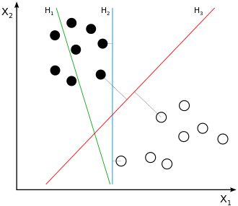
目的:找到一个划分超平面将不同类别的样本分开
从图中可以看出H3的分类效果比较好,我们的目的就是为了找出一条像这样最健壮的线。
这相当于计算点到直线的距离,距离越大,表示直线越”胖”,越能容忍误差;距离越小,表示直线越”瘦”,越不能容忍误差
存在多个划分超平面将两类训练样本分开

Slide 7
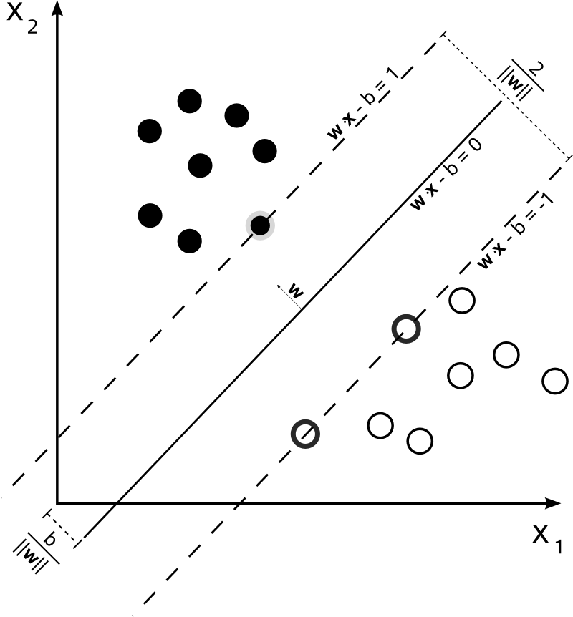


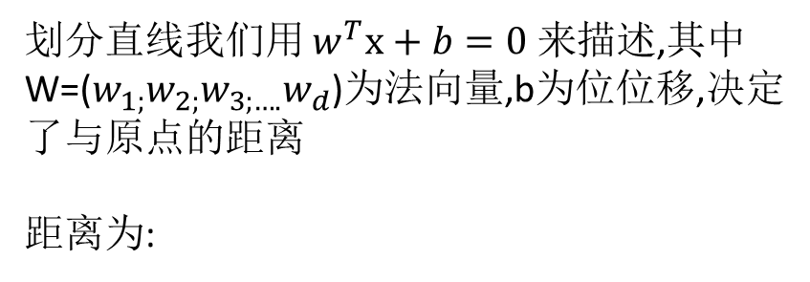


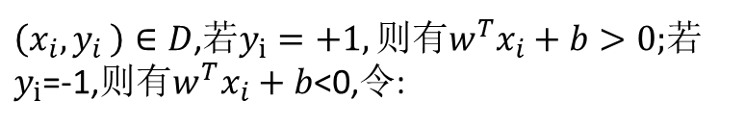
划分直线我们用 $w^{T}x+b=0 来$描述,其中
W=($w_{1;}w_{2;}w_{3;….}w_{d}$)为法向量,b为位位移,决定
了与原点的距离
距离为:
$\left(x_{i}{,y}_{i}\right)∈D$,若$y_{i}=+1,则有w^{T}x_{i}+b>0;$若$y_{i}$=-1,则有$w^{T}x_{i}+b$<0,令:
$$w^{T}x_{i}+b≥+1,y_{i}=+1$$
$$w^{T}x_{i}+b≤−1,y_{i}=−1$$
于是有
让”=“号成立的为支持向量

Slide 8


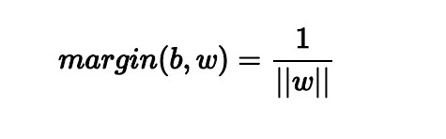
于是目标距离公式变为
由于该式子不易求解,我们继续对它进行简化,我们令距离分类满最近的点满足
于是有:
(上下两条要乘以2)

Slide 9


问题: 我们要找到具有最大间隔的超平面
转化为:
这就是支持向量机的基本型,二分之一是为了求导方便,该问题是一个二次规划问题,可以用已有的计算包计算,但这样不够高效。

Slide 10
03

Slide 11
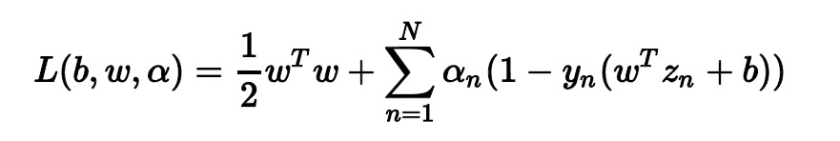


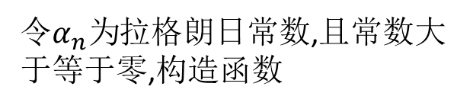
${令α}_{n}为$拉格朗日常数,且常数大于等于零,构造函数
由于引入了拉格朗日乘子法,优化目标变成
W,b影响到距离的大小,需要最小,而阿法可以去除那些不符合的点,
不符合条件时阿法会无穷大。
等价为对偶问题:

Slide 12
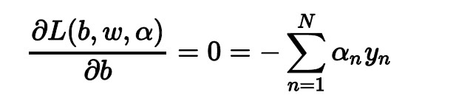
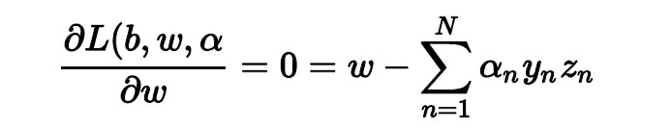
函数为二次规划,在最小的位置满足导数等于0,
于是对b求导有:
对w求导

Slide 13
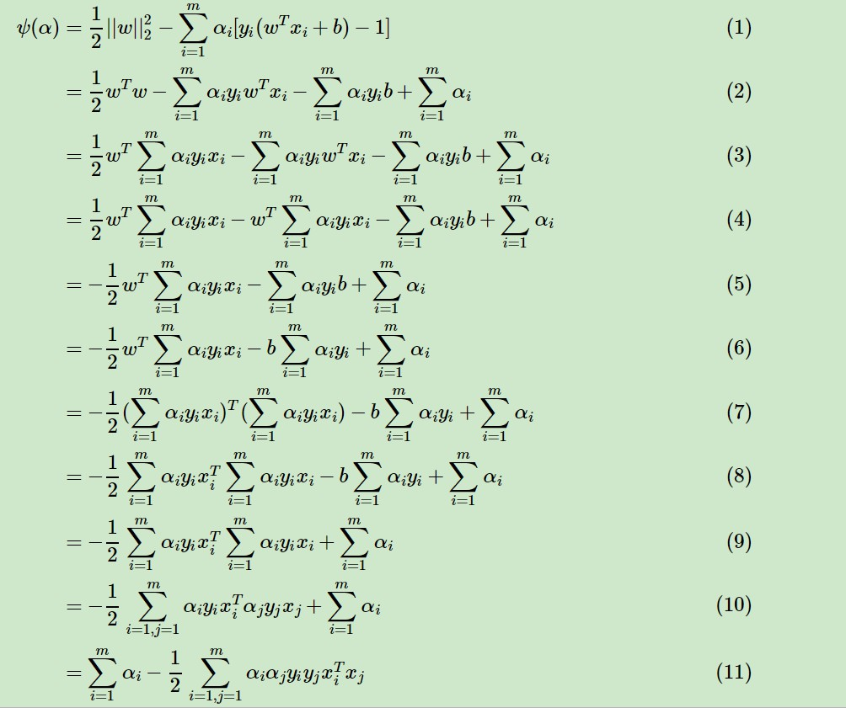
再代回原函数有:

Slide 14




这时候条件有三个:
$$α_{i}≥0$$
$$y_{i}f\left(x_{i}\right)−1≥0$$
$$α_{i}\left(y_{i}f\left(x_{i}\right)−1\right)≥0$$
以上对偶问题可以用二次规划工具求解,也有高效的算法如SMO,
后面会给代码,基本思路是固定阿法之外的所有参数,然后在阿法
上求极值

Slide 15
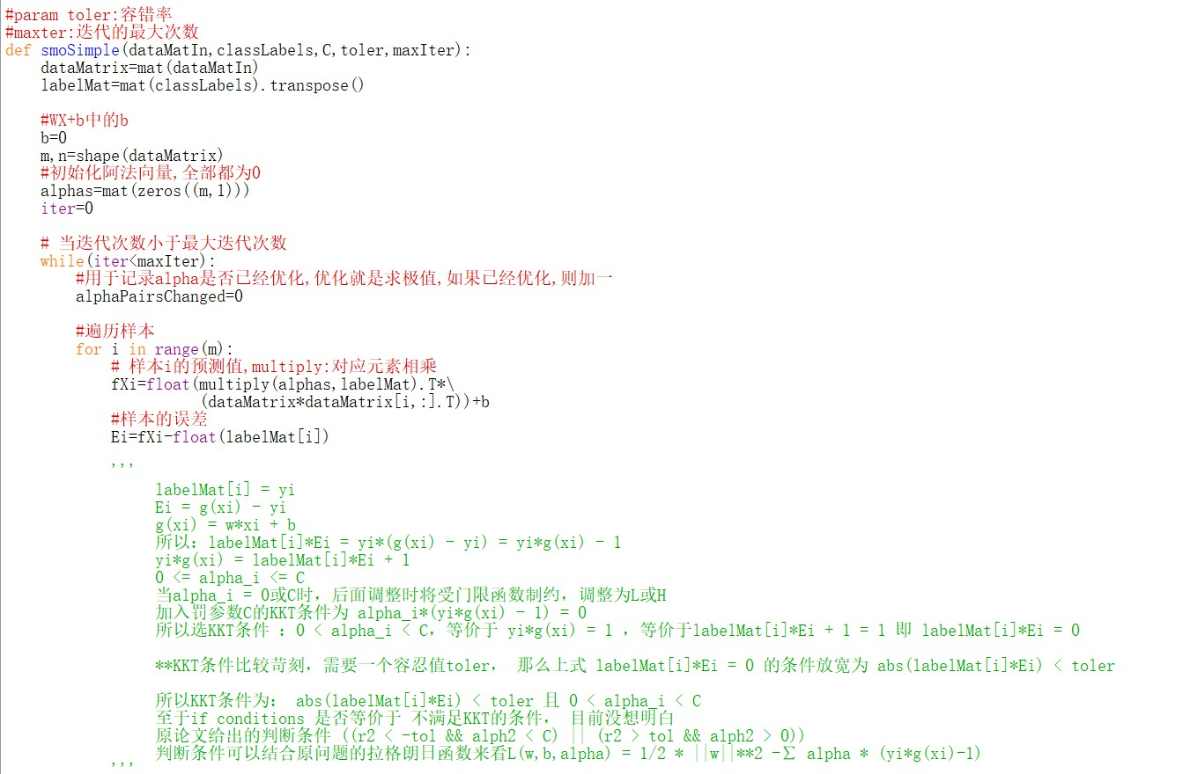

Slide 16
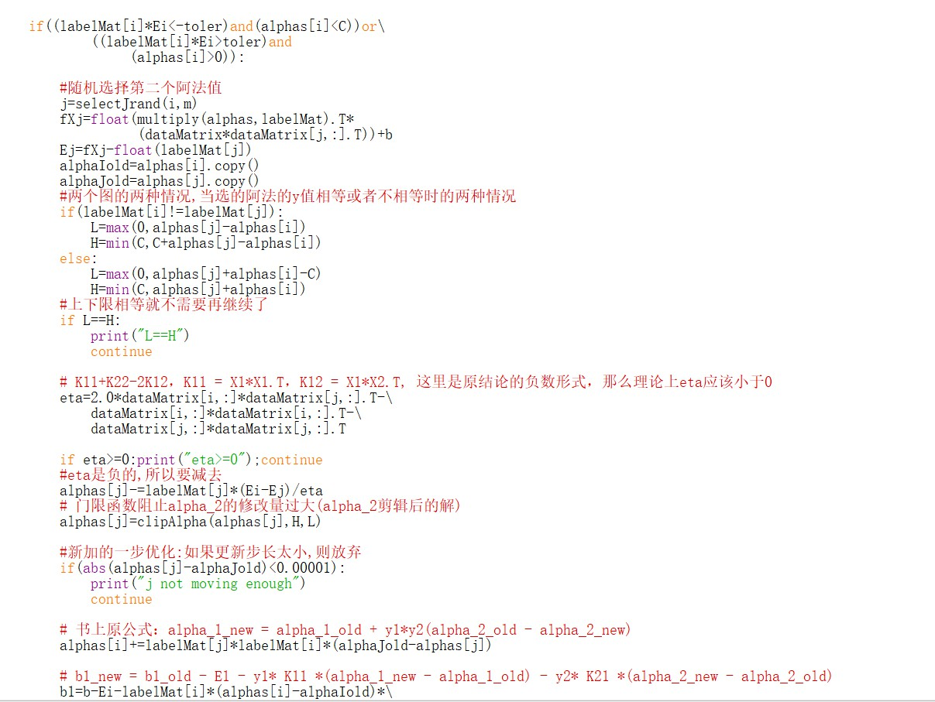

Slide 17
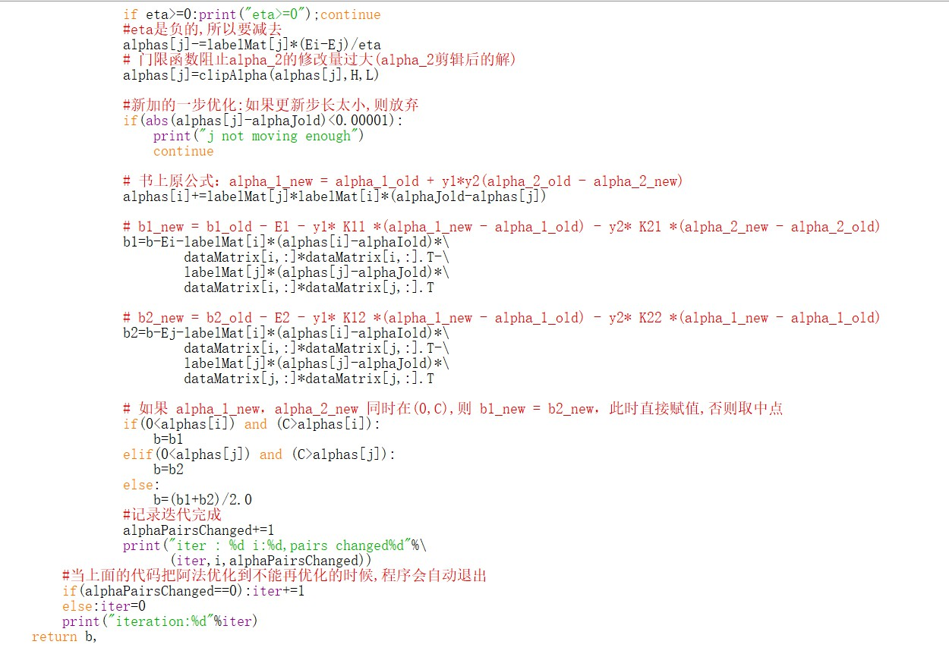

Slide 18
04

Slide 19
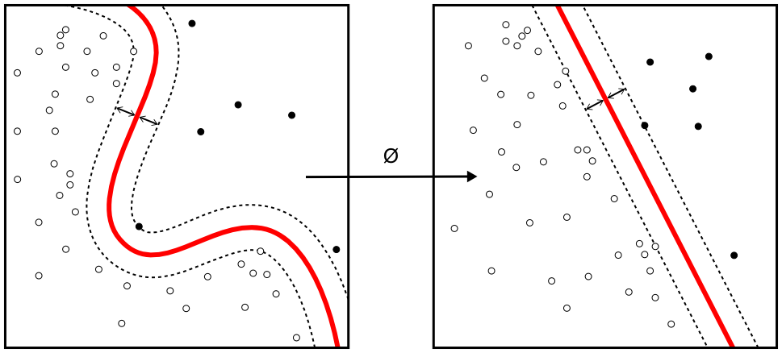
之前讲的都是线性可分的,但是
在现实任务中往往是线性不可
分的。
对这样的问题，将样本从原始空间隐射到一个更高维的空间，使样本在这个空间线性可分

Slide 20
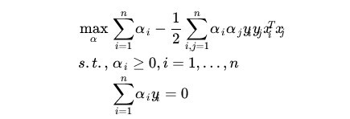

回顾线性svm:
我们对x进行特征转换,映射到高维空间
令:
这种先转换再求内积的方式在数据量很大的时候很耗时间，于是
引入核函数。

Slide 21
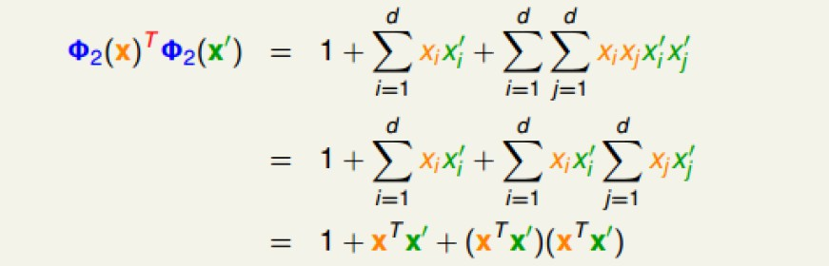

先来看个例子:
如果我们把数据一个一个去算,这样明显会有非常大的计算量,于是有了下面的优化
做内积并推导:
只计算其中一组$x^{T}x^{′}$就可以得出结果

Slide 22
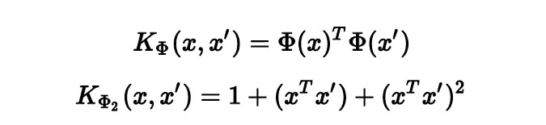

我们把合并特征转换和计算内积这俩个步骤的操作叫:Kernel Function,刚刚的二阶多项式例子,他的kernel function 为:
有了kernel function后,就可以用kernel function代入原函数:

Slide 23
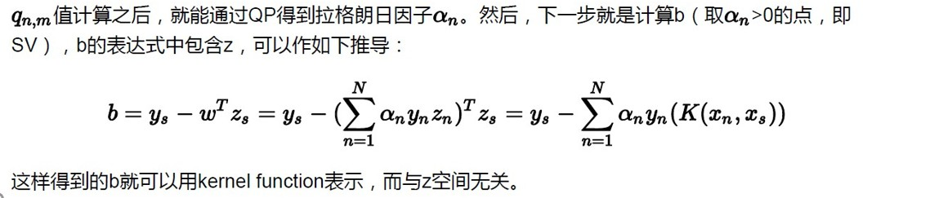
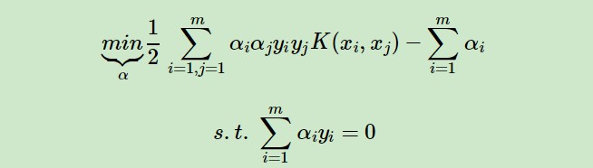
问题变为:

Slide 24
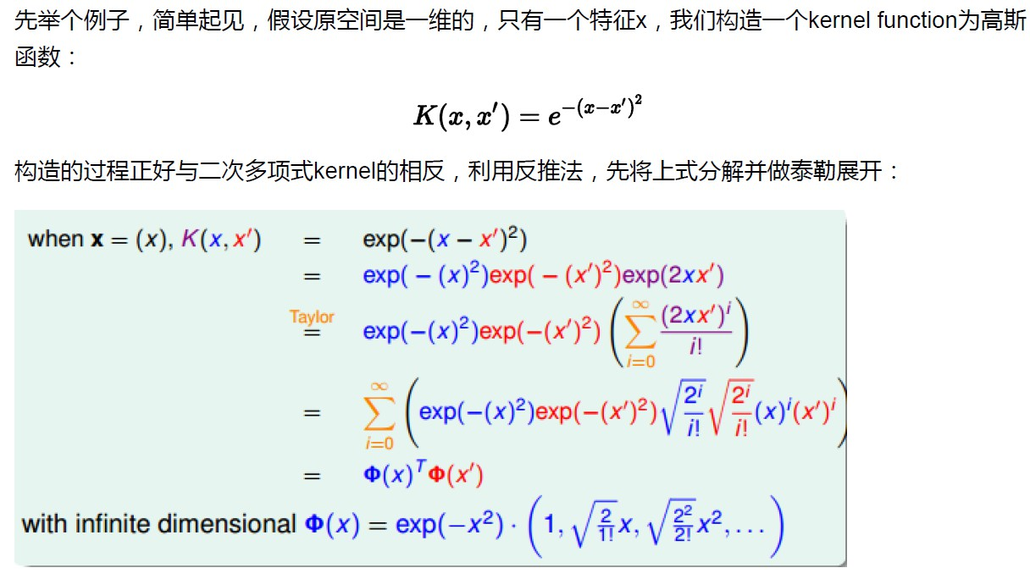
我们刚刚讲的的n阶多项式的阶数是有限的,即特征转换的维度有限,要是无限多维呢?
下面介绍Gaussian Kernel
只要一个对称函数所对应的和矩阵
半正定,就能作为核函数使用

Slide 25
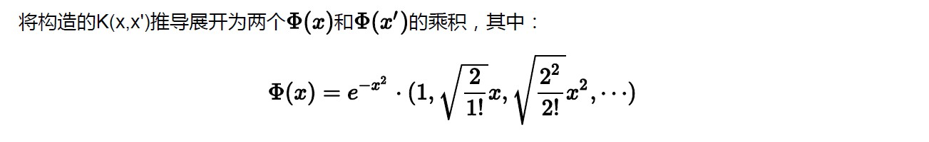
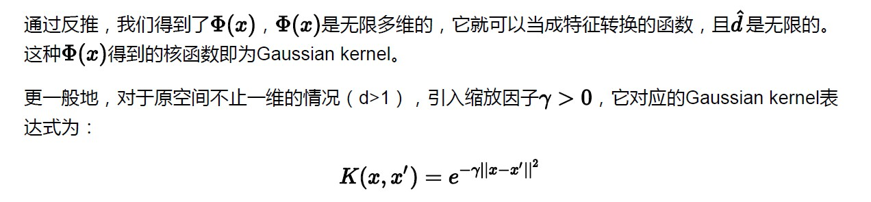

Slide 26
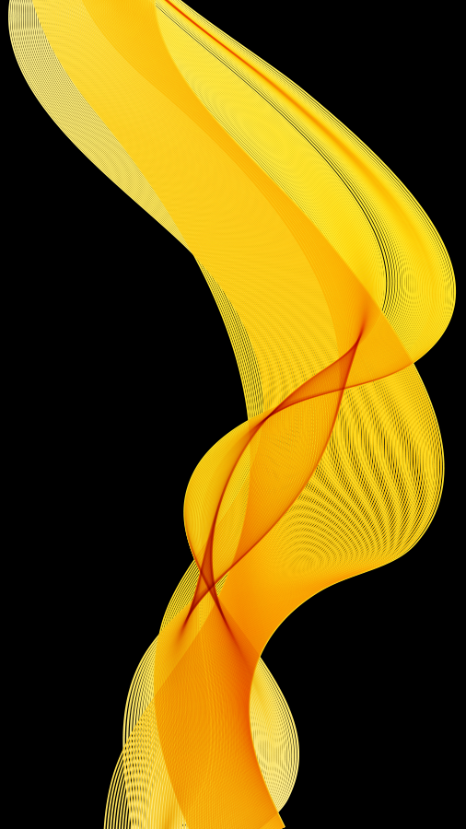
Thank you

